Slide 2



Post-Hoc Out-of-Distribution Detection for Hallucination Detection in Large Language Models
Présentation de Stage
Etudiant :
Lila Roig
Tuteur :
Monsieur Yannick Prudent
Date :
04/09/2025
Notes:
Introduction
Bonjour à tous,
Je vais vous présenter aujourd’hui le travail réalisé durant mon stage du Master MVA à l’IRT Saint Exupéry, dans le cadre du projet DEEL.
Qui s’intitule: Post-Hoc Out-of-Distribution Detection for Hallucination Detection in Large Language Models

Slide 3
Contexte du Stage & Plan
IRT : Institut de Recherche Technologique $→$ Technologies robustes , transférables vers l’industrie
Projet DEEL : fiabilité & certifiabilité de l’IA.
4
2
4
2
Out-of-Distribution (OOD) dans les LLM
Méthodes
5
5
3
1
3
1
Hallucinations dans les LLM
Objectif : lien entre Hallucination & OOD
Résultats principaux
Peut-on prédire les Hallucinations avec la détection OOD ?
Notes:
L’IRT est un institut de recherche technologique basé à Toulouse, qui a pour mission de développer des technologies robustes et transférables vers l’industrie.
Le projet DEEL, en particulier, se concentre sur la fiabilité et la certifiabilité de l’IA.
Dans ce contexte, si les modèles de langage sont devenus omniprésents dans les applications, leur fiabilité reste mise à l’épreuve par un phénomène bien connu : les hallucinations et nous allons voir une nouvelle approche pour tenter de les détecter. PLAN
Je définirai d’abord la détection d’hallucinations et la détection Out-of-Distribution dans les modèles de langage
Je détaillerai ensuite l’objectif de notre projet,
puis je présenterai la méthodologie adoptée,
Les résultats obtenus
Et je conclurai sur les perspectives envisagées

Slide 4
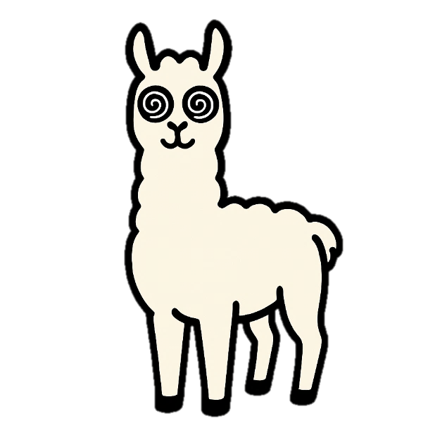
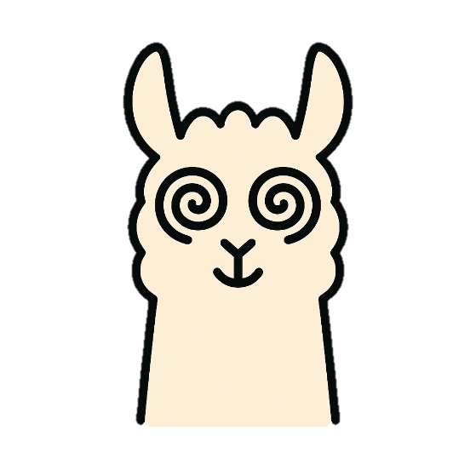
1. Hallucinations dans les LLM
1.1. Définition
Hallucination = réponse convaincante mais incorrecte ou non justifiée par le contexte
Risque pour les environnements sensibles
Détecter les hallucinations
1.2. État de l’art – Hallucinations
Etat de l’art : pas de benchmark unifié Quelle est la meilleure méthode ?
Méthodes basées Logits
Méthodes basées sur Représentations Internes
Autres méthodes
Incertitude du modèle au moment de générer sa réponse
Exploitent Hidden States, Attentions Maps
coûteuses en calcul
Probes :
Petits classifieurs linéaires sur les activations internes
➔ séparer les réponses correctes des hallucinations
Notes:
Hallucinations dans les LLM
1) Définition
Par hallucination, on entend le fait qu’un modèle génère une réponse convaincante, mais qui est en réalité incorrecte ou non justifiée par le contexte: Autrement dit, le modèle répond de manière certaine au lieu de dire “je ne sais pas”.
Ce phénomène pose un risque pour l’usage des LLM dans des environnements sensibles, et il est donc important de pouvoir détecter ces hallucinations.
2) État de l’art – Hallucinations
Pour la détection des hallucinations, il n’existe pas de benchmark unifié, [chaque méthode utilisant ses propres modèles, jeux de données et critères d’évaluation].
Globalement, les approches se répartissent en plusieurs familles :
Méthodes basées logits: Perplexity ou Logit Entropy capturent l’incertitude du modèle au moment de générer sa réponse. (élévé = risque d’hallucination
Méthodes basées sur représentations internes qui exploitent les hidden states et/ou attentions maps détecter des signaux d’hallucinations. Ces méthodes peuvent être non supervisées ou supervisées avec en incluant notamment les probes, c’est-à-dire l’entraînement de petits classifieurs linéaires sur les activations internes afin de séparer les réponses correctes des hallucinations
Il existe d’autres Méthodes plus coûteuses en calcul,
qui analysent la consistance de plusieurs réponses générées à une même question pour déceler des contradiction
ou des méthodes faisant appel à des sources externes de connaissances pour vérifier la factualité des réponses

Slide 5

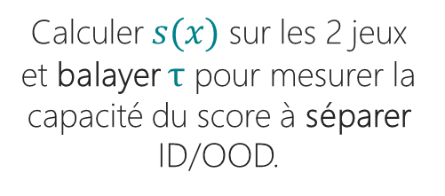



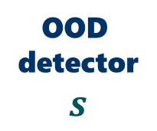


2. Out of Distribution (OOD) dans les LLM
2.1. Définition
?
Train
?
Modèle entrainé sur données in-distribution ID $\sim P_{id}$
LLM
Prédictions erronées / non fiables
Nouvelle entrée out-of-distribution OOD ${\sim P}_{ood}≠ P_{id}$
?
?
But : identifier ces entrées $x$ inconnues.
Construire un score $s$et un seuil $τ$ : si $s(x)≤ τ$ → $x$ est ID si $s(x)> τ$ → $x$ est OOD
Apprentissage de $s$:
Fit ID : $D_{id}^{fit} \sim P_{id}$
Train
OOD
detector
$$s$$
Calculer $s(x)$sur les 2 jeux et balayer $τ$ pour mesurer la capacité du score à séparer ID/OOD.
Evaluation de $s$:
Eval
Test ID : $D_{id}^{test} \sim { P}_{id}$
Test OOD : $D_{ood}^{test} \sim { P}_{ood}$
Eval
Notes:
1) Définition
Dans l’équipe DEEL, il existe une expertise sur la détection Out-of-Distribution (OOD).
Le principe est le suivant: un modèle est entraîné sur des données dites in-distribution (ID), qui représentent son « univers connu ».
En revanche, lorsqu’il reçoit des données out-of-distribution (OOD), qui s’écartent significativement de ce qu’il a vu pendant l’entraînement, ses prédictions peuvent devenir erronées ou non fiables.
La détection OOD vise donc à identifier ces entrées inconnues.
Formellent, l’objectif est de construire une fonction de score s(x) et un seuil tau tel que l’on puisse décider:
Si s(x)≤τ , alors x est considéré comme un exemple ID,
Sinon, si s(x)>τ, alors x est considéré comme OOD.
Pour apprendre le score s, on utilise un sous-ensemble ID noté D_id^fit $\mathcal{D}_{\text{id}}^{\text{fit}}$
Pour évaluer s, on constitue 2 jeux de test de taille comparable p
$\mathcal{D}{\text{id}}^{\text{test}}=\{x_i\}{i=1}^{p}$ (échantillons ID) et
$\mathcal{D}{\text{ood}}^{\text{test}}=\{x'i\}{i=1}^{p}$ (échantillons OOD, tirés d’une distribution $P{\text{ood}}\neq P_{\text{id}}$).
On calcule s(x) sur les deux jeux, puis on balaie $\tau$ pour mesurer la capacité du score à séparer ID et OOD.

Slide 6

2. Out of Distribution (OOD) dans les LLM
2.1. Définition
?
Train
?
Modèle entrainé sur données in-distribution ID $\sim P_{id}$
LLM
Prédictions erronées / non fiables
Nouvelle donnée out-of-distribution OOD ${\sim P}_{ood}≠ P_{id}$
?
?
But : identifier ces données $x$ inconnues.
Construire un score $s$et un seuil $τ$ : si $s(x)≤ τ$ → $x$ est ID si $s(x)> τ$ → $x$ est OOD
Apprentissage de $s$:
Fit ID : $D_{id}^{fit} \sim P_{id}$
Train
OOD
detector
$$s$$
Evaluation de $s$:
Eval
Test ID : $D_{id}^{test} \sim { P}_{id}$
Test OOD : $D_{ood}^{test} \sim { P}_{ood}$
Eval
Notes:
1) Définition
Dans l’équipe DEEL, il existe une expertise sur la détection Out-of-Distribution (OOD).
Le principe est le suivant: un modèle est entraîné sur des données dites in-distribution (ID), qui représentent son « univers connu ».
En revanche, lorsqu’il reçoit des données out-of-distribution (OOD), qui s’écartent significativement de ce qu’il a vu pendant l’entraînement, ses prédictions peuvent devenir erronées ou non fiables.
La détection OOD vise donc à identifier ces entrées inconnues.
Formellent, l’objectif est de construire une fonction de score s(x) et un seuil tau tel que l’on puisse décider:
Si s(x)≤τ , alors x est considéré comme un exemple ID,
Sinon, si s(x)>τ, alors x est considéré comme OOD.
Pour apprendre le score s, on utilise un sous-ensemble ID noté D_id^fit $\mathcal{D}_{\text{id}}^{\text{fit}}$
Pour évaluer s, on constitue 2 jeux de test de taille comparable p
$\mathcal{D}{\text{id}}^{\text{test}}=\{x_i\}{i=1}^{p}$ (échantillons ID) et
$\mathcal{D}{\text{ood}}^{\text{test}}=\{x'i\}{i=1}^{p}$ (échantillons OOD, tirés d’une distribution $P{\text{ood}}\neq P_{\text{id}}$).
On calcule s(x) sur les deux jeux, puis on balaie $\tau$ pour mesurer la capacité du score à séparer ID et OOD.

Slide 7
2. Out of Distribution (OOD) dans les LLM
2.2. État de l’art – OOD
Vision : OOD bien établi (benchmarks/protocoles comparables).
NLP : pas de benchmark unifié
Méthodes basées Logits
Méthodes basées Distances
Confiance ou l’incertitude des prédictions du modèle.
Calculées sur les représentations internes : on extrait des embeddings de couches Transformer et on mesure l’écart à l’ID
Dans la littérature :
Basées Distances > Basées Logits
DeepKNN (distance au k-ième plus proche voisin)
Mahalanobis (distance statistique avec covariance)
Cosine similarity.
Notes:
2) État de l’art – OOD
En vision, l’OOD est bien établi, avec des benchmarks existants et des méthodes bien comparées.
En NLP, cependant c’est plus fragmenté : il n’existe pas encore de benchmark unifié, ni de consensus sur quelle méthode est la meilleure.
Les méthodes principales sont :
Méthodes Logit-based – qui s’appuient sur la confiance ou l’incertitude des prédictions du modèle.
Méthodes distance-based, qui extraient les embeddings de couches Transformer, puis mesurent la distance à une distribution connue ID, souvent par :
DeepKNN (distance aux k plus proches voisins)
Mahalanobis (distance statistique tenant compte de la covariance)
Cosine similarity (similarité cosinus)
Dans la littérature, ces méthodes distance-based sont souvent plus performantes que les méthodes logit-based.

Slide 8
3. Objectif: Lien entre Hallucination et OOD
3.1. Lien entre détection OOD et Hallucinations :
Les hallucinations surviennent lorsque la requête s’éloigne de ce que le modèle maîtrise,
i.e. en dehors de ses frontières de connaissance.
Reformuler la détection d’hallucination comme un problème de détection OOD :
une entrée ressemble à de l’OOD → le risque d’hallucination est élevé.
Objectif :
Méthodes OOD post-hoc, basées-distance, sur les représentations internes du modèle.
Pour détecter les Hallucinations
Baseline basée-logits.
Notes:
Objectif du projet: Lien entre Hallucination et OOD Nous avons vu ce que sont les hallucinations et les méthodes OOD.
Conceptuellement, on peut faire un lien entre ces 2 phénomènes : les hallucinations apparaissent surtout lorsque la requête s’éloigne de ce que « sait » traiter, donc quand elle est en dehors de ses frontières de connaissance.
Nous reformulons donc la détection d’hallucinations comme un problème d’OOD : si l’entrée ressemble à de l’out-of-distribution, le risque d’hallucination augmente (à notre connaissance, cette approche n’a jamais été testée auparavant).
L’objectif: est donc d’appliquer des méthodes de détection OOD post-hoc, basée distance, sur les représentations internes du modèle, comme les hidden states ou les attentions. En parallèle, nous utilisons des scores basés sur les logits comme baseline.

Slide 9





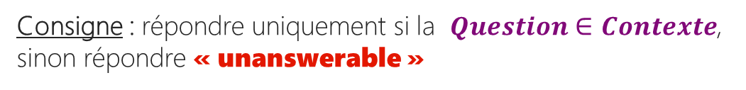

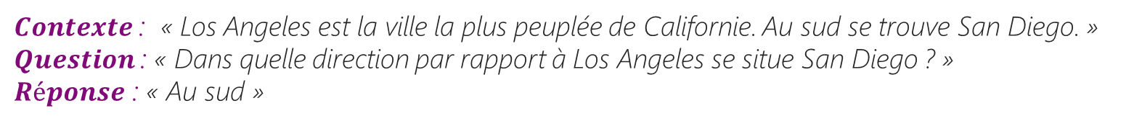


4. Méthodes
4.1. Dataset : SQuAD 2.0 composé de triples $\{Contexte, Question, Réponse\}$
$Contexte$: « Los Angeles est la ville la plus peuplée de Californie. Au sud se trouve San Diego. »
$Question$: « Dans quelle direction par rapport à Los Angeles se situe San Diego ? »
$Réponse$ : « Au sud »
4.2. Modèle :
Génère une $Réponse$ basée uniquement sur le $Contexte$.
$$\left\{\begin{aligned}Contexte, \\ Question\end{aligned}\right\}$$
LLaMA
2-7B
Consigne : répondre uniquement si la $Question∈$ $Contexte$, sinon répondre « unanswerable »
Pour appliquer les méthodes OOD, on divise les données en :
Fit ID : $D_{id}^{fit} \sim P_{id}$
Test ID : $D_{id}^{test} \sim { P}_{id}$
Test OOD : $D_{ood}^{test} \sim { P}_{ood}$
$\left\{Contexte, Question\right\}$ answerable
$\left\{Contexte, Question\right\}$ answerable
$\left\{Contexte, Question\right\}$ unanswerable
« Quel est le nom du premier jeu vidéo d’arcade Nintendo ? »
« Dans quelle direction par rapport à Los Angeles se situe San Diego ? »
« À quelle distance se trouvent Los Angeles et San Diego ? »
Susceptible de générer une hallucination
Notes:
Method
Dataset & Modèle
Pour notre étude, nous utilisons le dataset SQuAD 2.0, qui comprend des triples : un contexte textuel, une question, et une réponse.
Le modèle choisi, LLaMA 2-7B, génère une réponse à la question en se basant uniquement sur ce contexte.
Pour cela, chaque question est présentée au modèle avec une consigne explicite :
- répondre uniquement si la réponse se trouve dans le passage,
sinon répondre « unanswerable ».
Cela nous permet d’évaluer si le modèle sait s’abstenir lorsque la question n’a pas de réponse dans le contexte.
Afin d’appliquer les méthodes OOD, les données sont divisées en plusieurs jeux :
Un jeu de fit contenant des exemples answerables, où les questions sont répondables sans hallucination, considéré comme in-distribution (ID).
Un jeu de test avec à la fois des questions answerables (ID) et des questions unanswerable, dites impossibles, susceptibles d’entraîner des hallucinations, que nous considérons comme out-of-distribution (OOD).

Slide 10
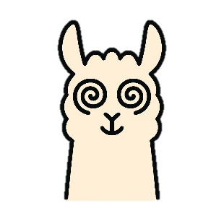


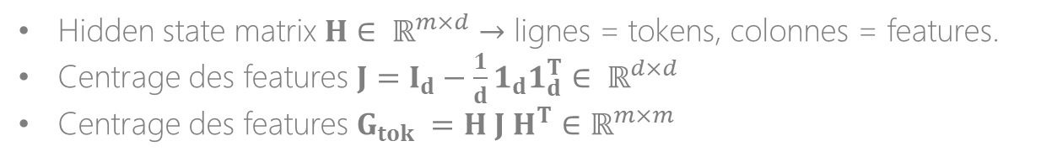







4. Méthodes
Output Token Embeddings
4.3. Extraction des représentations internes
Layer Norm
Pour détecter les hallucinations via des méthodes OOD, nous extrayons plusieurs descripteurs internes du modèle :
$$H$$
Transformer Decoder Block
1
$$H$$
Transformer Decoder Block
1
Hidden States : $H$
$$H$$
Dernier token embedding $→last_emb$
Premier token embedding $→first_emb$
Moyenne des token embeddings $→ avg_emb$
Maximum des token embeddings $→ max_emb$
Variance des features $→ feat_var_emb$
MLP
∈${ ℝ}^{d}$
$$\begin{aligned}d: hidden size, \\ m: longueur séquence\end{aligned}$$
Layer Norm
$×$L Transformer Blocks
Masked Multihead Self-Attention
$$H$$
Q
K
V
Hidden Score : diversité structurelle des embeddings sur la séquence.
Layer Norm
Hidden state matrix $H∈ ℝ^{m×d}$ $→$ lignes = tokens, colonnes = features.
Centrage des features $J=I_{d}−\frac{1}{d}1_{d}1_{d}^{T}∈ ℝ^{d×d}$
Centrage des features $G_{tok} =H J H^{T}∈ℝ^{m×m}$
Transformer Decoder Block
Position Encoding
$$Hidden_Score =\frac{1}{m}log det(G_{tok})∈ℝ$$
Input Token Embeddings
Llama 2-7B
Notes:
Extraction des représentations internes (pour les scores précisier si haut = OOD ?)
Pour détecter les hallucinations via des méthodes OOD, nous extrayons plusieurs descripteurs internes du modèle :
Hidden States: nous extrayons différentes agrégations telles que le vecteur du dernier token, du premier token, la moyenne ou la variance par dimension. Nous calculons aussi un hidden score, qui capture la diversité structurelle des représentations dans la séquence.
Attention maps : mesure la diversité des patterns d’attention, résumé par un attention score.
Logits : à partir des probabilités de sortie du modèle, nous calculons des métriques d’incertitude classiques : la perplexité (mesure la cohérence interne du modèle à prédire sa propre génération), l’entropie des logits (quantifie la confiance du modèle sur chaque token), et la windowed logit entropy qui calcule la moyenne d’entropie sur des fenêtres glissantes, pour mieux capturer des incertitudes localisées.
Nous extrayons ces représentations pour plusieurs couches (layers) du Transformer et appliquons ces calculs sur trois segments distincts :
le prompt seul (important pour prédire avant génération),
la réponse générée seule (pour détecter pendant génération),
et la concaténation prompt + réponse.
Pour toutes ces métriques, un score élevé indique une probabilité plus forte que l’entrée soit hors distribution (OOD), donc potentiellement une hallucination.

Slide 11


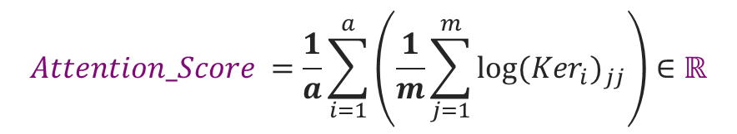


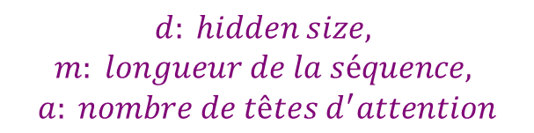


4. Méthodes
Output Token Embeddings
4.3. Extraction des représentations internes
Layer Norm
Pour détecter les hallucinations via des méthodes OOD, nous extrayons plusieurs descripteurs internes du modèle :
Transformer Decoder Block
Transformer Decoder Block
2
2
Attention Maps : $Ker_{i}$
$$Ker_{i}$$
Attention Score : diversité des motifs d’attention
MLP
$$d: hidden size,$$
$$m: longueur de la séquence,$$
$$a: nombre de têtes d^{′}attention$$
$$Ker_{i}$$
Layer Norm
$×$L Transformer Blocks
Masked Multihead Self-Attention
Attention Map: $Ker_{i}=softmax \left(\frac{QK^{T}}{\sqrt{d}}\right)∈ℝ^{m×m}$
$$Ker_{i}$$
Q
K
V
Layer Norm
$$Attention_Score =\frac{1}{a}\sum_{i=1}^{a}{\left(\frac{1}{m}\sum_{j=1}^{m}{{log⁡(Ker_{i})}_{jj}}\right)}∈ℝ$$
$$Ker_{i}$$
Transformer Decoder Block
Position Encoding
Input Token Embeddings
Llama 2-7B
Notes:
Extraction des représentations internes (pour les scores précisier si haut = OOD ?)
Pour détecter les hallucinations via des méthodes OOD, nous extrayons plusieurs descripteurs internes du modèle :
Hidden States: nous extrayons différentes agrégations telles que le vecteur du dernier token, du premier token, la moyenne ou la variance par dimension. Nous calculons aussi un hidden score, qui capture la diversité structurelle des représentations dans la séquence.
Attention maps : mesure la diversité des patterns d’attention, résumé par un attention score.
Logits : à partir des probabilités de sortie du modèle, nous calculons des métriques d’incertitude classiques : la perplexité (mesure la cohérence interne du modèle à prédire sa propre génération), l’entropie des logits (quantifie la confiance du modèle sur chaque token), et la windowed logit entropy qui calcule la moyenne d’entropie sur des fenêtres glissantes, pour mieux capturer des incertitudes localisées.
Nous extrayons ces représentations pour plusieurs couches (layers) du Transformer et appliquons ces calculs sur trois segments distincts :
le prompt seul (important pour prédire avant génération),
la réponse générée seule (pour détecter pendant génération),
et la concaténation prompt + réponse.
Pour toutes ces métriques, un score élevé indique une probabilité plus forte que l’entrée soit hors distribution (OOD), donc potentiellement une hallucination.

Slide 12
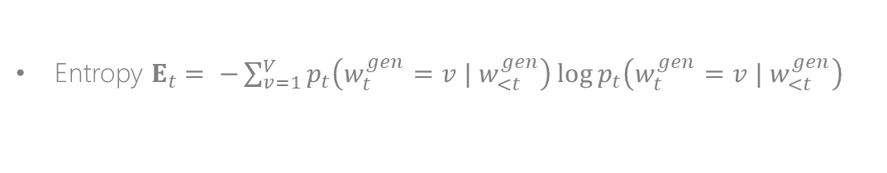
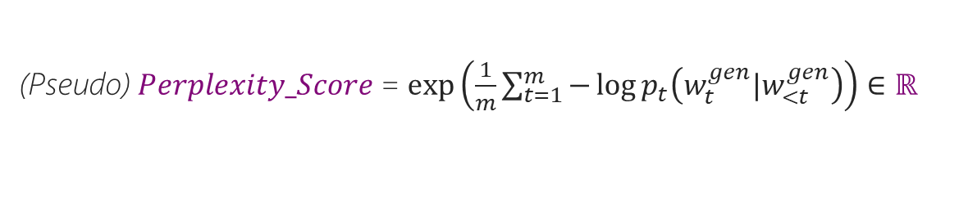
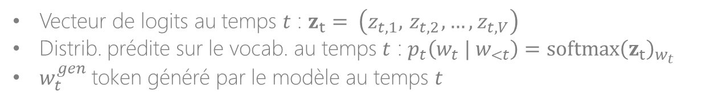
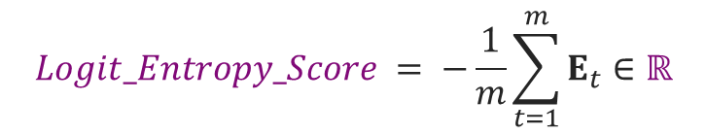
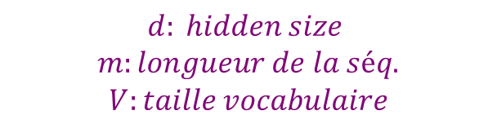

4. Méthodes
Output Token Embeddings
4.3. Extraction des représentations internes
Layer Norm
Pour détecter les hallucinations, on utilise aussi des méthodes basées logits (baseline) :
Transformer Decoder Block
$$Logits$$
Transformer Decoder Block
3
3
Logits Scores (métriques d’incertitude) :
$$d: hidden size$$
$$m:longueur de la séq.$$
$$V:taille vocabulaire$$
Perplexity : cohérence interne du modèle à prédire sa propre génération
MLP
Vecteur de logits au temps $t$ : $z_{t}= \left(z_{t,1},{ z}_{t,2}, …,z_{t,V}\right)$
Distrib. prédite sur le vocab. au temps $t$ : $p_{t}\left(w_{t} | w_{<t}\right)=softmax{\left(z_{t}\right)}_{w_{t}}$
$w_{t}^{gen}$token généré par le modèle au temps $t$
Layer Norm
$×$L Transformer Blocks
Masked Multihead Self-Attention
(Pseudo)$Perplexity_Score$=$\exp\left(\frac{1}{m}\sum_{t=1}^{m}{−\log{p_{t}\left(w_{t}^{gen}|w_{<t}^{gen}\right)}}\right)∈ℝ$
Q
K
V
Layer Norm
Logit Entropy : l’incertitude du modèle pour chaque token du vocab. à chaque $t$
Entropy $E_{t}$ $= −\sum_{v=1}^{V}{p_{t}\left(w_{t}^{gen}=v |{ w}_{<t}^{gen}\right)}\log{p_{t}\left(w_{t}^{gen}=v |{ w}_{<t}^{gen}\right)}$
Transformer Decoder Block
$$Logit_Entropy_Score = −\frac{1}{m}\sum_{t=1}^{m}{E_{t}}∈ℝ$$
Input Token Embeddings
Llama 2-7B
Notes:
Extraction des représentations internes (pour les scores précisier si haut = OOD ?)
Pour détecter les hallucinations via des méthodes OOD, nous extrayons plusieurs descripteurs internes du modèle :
Hidden States: nous extrayons différentes agrégations telles que le vecteur du dernier token, du premier token, la moyenne ou la variance par dimension. Nous calculons aussi un hidden score, qui capture la diversité structurelle des représentations dans la séquence.
Attention maps : mesure la diversité des patterns d’attention, résumé par un attention score.
Logits : à partir des probabilités de sortie du modèle, nous calculons des métriques d’incertitude classiques : la perplexité (mesure la cohérence interne du modèle à prédire sa propre génération), l’entropie des logits (quantifie la confiance du modèle sur chaque token), et la windowed logit entropy qui calcule la moyenne d’entropie sur des fenêtres glissantes, pour mieux capturer des incertitudes localisées.
Nous extrayons ces représentations pour plusieurs couches (layers) du Transformer et appliquons ces calculs sur trois segments distincts :
le prompt seul (important pour prédire avant génération),
la réponse générée seule (pour détecter pendant génération),
et la concaténation prompt + réponse.
Pour toutes ces métriques, un score élevé indique une probabilité plus forte que l’entrée soit hors distribution (OOD), donc potentiellement une hallucination.

Slide 13




4. Méthodes
Output Token Embeddings
4.3. Extraction des représentations internes
Layer Norm
Pour détecter les hallucinations, on utilise aussi des méthodes basées logits (baseline) :
Transformer Decoder Block
$$Logits$$
Transformer Decoder Block
3
3
Logits Scores (métriques d’incertitude) :
$$H$$
Window Logit Entropy : moyenne d’entropie sur des fenêtres glissantes → mieux capturer des incertitudes localisées pour chaque token
MLP
Layer Norm
$Window_Logit_Entroy_Score$ $∈ℝ$
$×$L Transformer Blocks
Masked Multihead Self-Attention
$$H$$
1
3
( , , )
1
2
2
3
Q
K
V
Ces descripteurs sont extraits séparément sur :
$$Logit Lens$$
Layer Norm
Le prompt seul → pour prédire les hallucinations avant la génération
Transformer Decoder Block
La réponse seule → pour détecter les hallucinations pendant la génération
La concaténation prompt réponse.
Input Token Embeddings
Llama 2-7B
Notes:
Extraction des représentations internes (pour les scores précisier si haut = OOD ?)
Pour détecter les hallucinations via des méthodes OOD, nous extrayons plusieurs descripteurs internes du modèle :
Hidden States: nous extrayons différentes agrégations telles que le vecteur du dernier token, du premier token, la moyenne ou la variance par dimension. Nous calculons aussi un hidden score, qui capture la diversité structurelle des représentations dans la séquence.
Attention maps : mesure la diversité des patterns d’attention, résumé par un attention score.
Logits : à partir des probabilités de sortie du modèle, nous calculons des métriques d’incertitude classiques : la perplexité (mesure la cohérence interne du modèle à prédire sa propre génération), l’entropie des logits (quantifie la confiance du modèle sur chaque token), et la windowed logit entropy qui calcule la moyenne d’entropie sur des fenêtres glissantes, pour mieux capturer des incertitudes localisées.
Nous extrayons ces représentations pour plusieurs couches (layers) du Transformer et appliquons ces calculs sur trois segments distincts :
le prompt seul (important pour prédire avant génération),
la réponse générée seule (pour détecter pendant génération),
et la concaténation prompt + réponse.
Pour toutes ces métriques, un score élevé indique une probabilité plus forte que l’entrée soit hors distribution (OOD), donc potentiellement une hallucination.

Slide 14
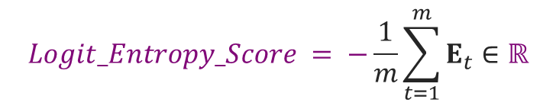



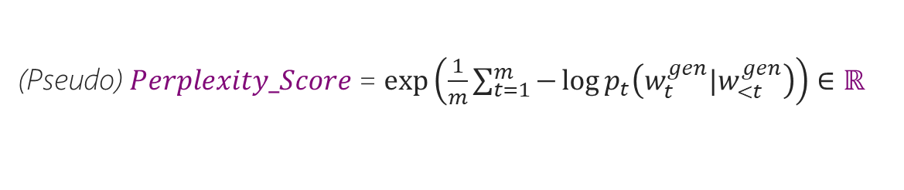

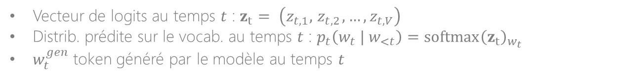

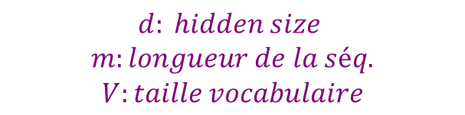

Méthodes
Output Token Embeddings
Extraction des représentations internes
$$Logits$$
Layer Norm
3
3
Logits Scores (métriques d’incertitude) :
$$d: hidden size$$
$$m:longueur de la séq.$$
$$V:taille vocabulaire$$
Transformer Decoder Block
Perplexity : cohérence interne du modèle à prédire sa propre génération
$$H$$
Transformer Decoder Block
Vecteur de logits au temps $t$ : $z_{t}= \left(z_{t,1},{ z}_{t,2}, …,z_{t,V}\right)$
Distrib. prédite sur le vocab. au temps $t$ : $p_{t}\left(w_{t} | w_{<t}\right)=softmax{\left(z_{t}\right)}_{w_{t}}$
$w_{t}^{gen}$token généré par le modèle au temps $t$
MLP
Layer Norm
(Pseudo)$Perplexity_Score$=$\exp\left(\frac{1}{m}\sum_{t=1}^{m}{−\log{p_{t}\left(w_{t}^{gen}|w_{<t}^{gen}\right)}}\right)∈ℝ$
$×$L Transformer Blocks
Masked Multihead Self-Attention
Logit Entropy : l’incertitude du modèle pour chaque token
$$H$$
Entropy $E_{t}$ $= −\sum_{v=1}^{V}{p_{t}\left(w_{t}^{gen}=v |{ w}_{<t}^{gen}\right)}\log{p_{t}\left(w_{t}^{gen}=v |{ w}_{<t}^{gen}\right)}$
Q
K
V
$$Logit Lens$$
Layer Norm
$$Logit_Entropy_Score = −\frac{1}{m}\sum_{t=1}^{m}{E_{t}}∈ℝ$$
Transformer Decoder Block
Window Logit Entropy : moyenne d’entropie sur des fenêtres glissantes, → mieux capturer des incertitudes localisées pour chaque token
Input Token Embeddings
$Window_Logit_Entroy_Score$ $∈ℝ$
Llama 2-7B
Notes:
Extraction des représentations internes (pour les scores précisier si haut = OOD ?)
Pour détecter les hallucinations via des méthodes OOD, nous extrayons plusieurs descripteurs internes du modèle :
Hidden States: nous extrayons différentes agrégations telles que le vecteur du dernier token, du premier token, la moyenne ou la variance par dimension. Nous calculons aussi un hidden score, qui capture la diversité structurelle des représentations dans la séquence.
Attention maps : mesure la diversité des patterns d’attention, résumé par un attention score.
Logits : à partir des probabilités de sortie du modèle, nous calculons des métriques d’incertitude classiques : la perplexité (mesure la cohérence interne du modèle à prédire sa propre génération), l’entropie des logits (quantifie la confiance du modèle sur chaque token), et la windowed logit entropy qui calcule la moyenne d’entropie sur des fenêtres glissantes, pour mieux capturer des incertitudes localisées.
Nous extrayons ces représentations pour plusieurs couches (layers) du Transformer et appliquons ces calculs sur trois segments distincts :
le prompt seul (important pour prédire avant génération),
la réponse générée seule (pour détecter pendant génération),
et la concaténation prompt + réponse.
Pour toutes ces métriques, un score élevé indique une probabilité plus forte que l’entrée soit hors distribution (OOD), donc potentiellement une hallucination.

Slide 15










4. Méthodes
4.4. Application des méthodes OOD
Nous appliquons nos méthodes OOD non supervisées sur les descripteurs précédemment extraits :
Descripteurs basés sur les embeddings :
Descripteurs scores sur unidimensionnels :
$$last_emb$$
$$hidden_score$$
$first_emb$
Méthodes OOD :
DeepKNN
Mahalanobis
Cosine similarity
$attention_score$
Utilisés tels quels
Méthodes OOD
$avg_emb$
$perplexity_score$
$max⁡_emb$
$logit⁡_entropy_score$
$feat_var_emb$
$window_logit_entropy_score$
Score élevé ➔ probabilité + forte que l’entrée soit OOD ➔ hallucination potentielle
4.5. Autres méthodes
Probes supervisés : les hallucinations sont-elles linéairement séparables ?
Méthodes de Détection d’Anomalies : One-Class SVM, Isolation Forest
Notes:
Extraction des représentations internes (pour les scores précisier si haut = OOD ?)
Pour détecter les hallucinations via des méthodes OOD, nous extrayons plusieurs descripteurs internes du modèle :
Hidden States: nous extrayons différentes agrégations telles que le vecteur du dernier token, du premier token, la moyenne ou la variance par dimension. Nous calculons aussi un hidden score, qui capture la diversité structurelle des représentations dans la séquence.
Attention maps : mesure la diversité des patterns d’attention, résumé par un attention score.
Logits : à partir des probabilités de sortie du modèle, nous calculons des métriques d’incertitude classiques : la perplexité (mesure la cohérence interne du modèle à prédire sa propre génération), l’entropie des logits (quantifie la confiance du modèle sur chaque token), et la windowed logit entropy qui calcule la moyenne d’entropie sur des fenêtres glissantes, pour mieux capturer des incertitudes localisées.
Nous extrayons ces représentations pour plusieurs couches (layers) du Transformer et appliquons ces calculs sur trois segments distincts :
le prompt seul (important pour prédire avant génération),
la réponse générée seule (pour détecter pendant génération),
et la concaténation prompt + réponse.
Pour toutes ces métriques, un score élevé indique une probabilité plus forte que l’entrée soit hors distribution (OOD), donc potentiellement une hallucination.

Slide 16
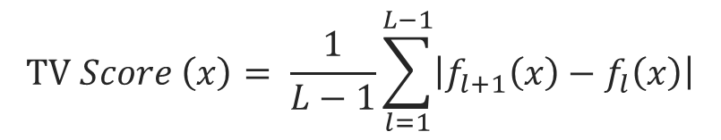



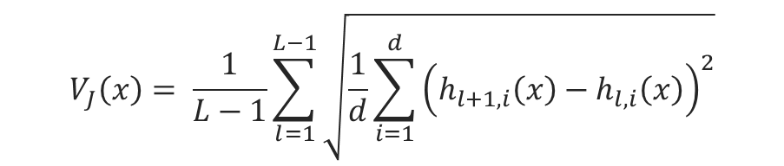
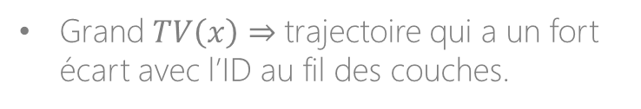
4. Méthodes
4.5. Autres méthodes
Trajectoires des descripteurs à travers les couches du modèle
Dimension-joined volatility : mesure les changements successifs des descripteurs entre les couches.
$$V_{J}\left(x\right)= \frac{1}{L−1}\sum_{l=1}^{L−1}{\sqrt{\frac{1}{d}\sum_{i=1}^{d}{{\left(h_{l+1,i}\left(x\right)−h_{l,i}\left(x\right)\right)}^{2}}}}$$
$h_{l}\left(x\right)$ $∈{ ℝ}^{d}$ou $ℝ$: descripteur du sample $x$ à la couche $l$
Grand $V_{J}\left(x\right)⇒$ trajectoire instable
TV score : distance de Mahalanobis appliquée aux trajectoires des descripteurs pour détecter des comportements anormaux.
$$\sqrt{\sum_{i=1}^{d}{\frac{{\left(h_{l,i}−μ_{l,i}\right)}^{2}}{σ_{l,i}^{2}}}}$$
Écart à l’ID (Mahalanobis par couche)
$$f_{l}\left(x\right)={\left(h_{l}−μ_{l}\right)}^{T}Σ_{l}^{−1}\left(h_{l}−μ_{l}\right)=$$
$μ_{l}$, $Σ_{l}$appris sur ID_fit, $Σ_{l}$ diagonale
$$TV Score \left(x\right)= \frac{1}{L−1}\sum_{l=1}^{L−1}{\left|f_{l+1}\left(x\right)−f_{l}\left(x\right)\right|}$$
Grand $TV\left(x\right)⇒$ trajectoire qui a un fort écart avec l’ID au fil des couches.
Notes:
Extraction des représentations internes (pour les scores précisier si haut = OOD ?)
Pour détecter les hallucinations via des méthodes OOD, nous extrayons plusieurs descripteurs internes du modèle :
Hidden States: nous extrayons différentes agrégations telles que le vecteur du dernier token, du premier token, la moyenne ou la variance par dimension. Nous calculons aussi un hidden score, qui capture la diversité structurelle des représentations dans la séquence.
Attention maps : mesure la diversité des patterns d’attention, résumé par un attention score.
Logits : à partir des probabilités de sortie du modèle, nous calculons des métriques d’incertitude classiques : la perplexité (mesure la cohérence interne du modèle à prédire sa propre génération), l’entropie des logits (quantifie la confiance du modèle sur chaque token), et la windowed logit entropy qui calcule la moyenne d’entropie sur des fenêtres glissantes, pour mieux capturer des incertitudes localisées.
Nous extrayons ces représentations pour plusieurs couches (layers) du Transformer et appliquons ces calculs sur trois segments distincts :
le prompt seul (important pour prédire avant génération),
la réponse générée seule (pour détecter pendant génération),
et la concaténation prompt + réponse.
Pour toutes ces métriques, un score élevé indique une probabilité plus forte que l’entrée soit hors distribution (OOD), donc potentiellement une hallucination.

Slide 17

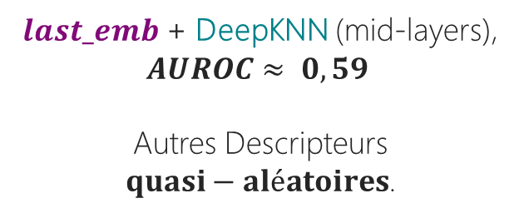
5. Résultats principaux
5.1. Détection OOD non supervisée
1
2
Génération :
Prompt :
Prompt + Génération :
$logit_entropy_score$ (last-layer) $AUROC≈0,62$
$first_emb$ + DeepKNN (mid-layers)
$$AUROC≈0,59$$
$last_emb$ + DeepKNN (mid-layers),
$AUROC$ $≈ 0,59$
Autres Descripteurs
$quasi−aléatoires$.
N’améliore pas : brouille les signaux
→ perfs en baisse.
⇒ Les signaux émergent surtout pendant la génération, pas à partir du prompt seul.
Quand le modèle répond (au lieu de « unanswerable ») le détecteur signale une hallucination
détecter quand le modèle « ment »
5.2. Probes supervisés
Meilleure séparation sur $*_emb$ ($Accuracy ≈ 0,80$), mais dépendance forte au Dataset généralisation limitée.
5.3. Trajectoires couches par couche
pas de gain notable.
Pourquoi des résultats limités ?
Détection d’hallucinations intrinsèquement difficile :
Une réponse hallucinée ne diffère que de quelques tokens peu visible dans les embeddings.
Avec SQuAD 2.0, « unanswerable » est défini par rapport au contexte
Le modèle peut parfois “savoir” répondre via ses acquis

Slide 18


5. Résultats principaux
5.1. Détection OOD non supervisée
1
2
Génération :
Prompt :
Prompt + Génération :
$logit_entropy_score$ (last-layer) $AUROC≈0,62$
$first_emb$ + DeepKNN (mid-layers)
$$AUROC≈0,59$$
$last_emb$ + DeepKNN (mid-layers),
$AUROC$ $≈ 0,59$
Autres Descripteurs
$quasi−aléatoires$.
N’améliore pas : brouille les signaux
→ perfs en baisse.
⇒ Les signaux émergent surtout pendant la génération, pas à partir du prompt seul.
5.2. Probes supervisés
Meilleure séparation sur $last_emb$ ($Accuracy ≈ 0,80$), mais dépendance forte au Dataset généralisation limitée.
5.3. Trajectoires couches par couche
pas de gain notable.
Pourquoi des résultats limités ?
Détection d’hallucinations intrinsèquement difficile :
Une réponse hallucinée ne diffère que de quelques tokens peu visible dans les embeddings.
Avec SQuAD 2.0, « unanswerable » est défini par rapport au contexte
Le modèle peut parfois “savoir” répondre via ses acquis

Slide 19
Merci pour votre attention

